Slide 1
Estudando para o ENEM de forma invertida 2ª Fase
Nome: Rayane Kelly Fonseca Alves
Série: 2º ano | Turma:V01 | Turno: Vespertino
Professor: Lucas Xavier
Pressão Hidráulica: Teorema de Pascal
ENEM: 2013 | Questão: 65

Slide 2
Conceito e principio de Pascall
O filósofo, matemático e físico Blaise Pascal, nascido a 19 de Junho de 1623 em França e falecido a 19 de Agosto de 1662, realizou importantes contribuições para a ciência. Um dos seus enunciados mais famosos tem o nome de princípio de Pascal e diz respeito à pressão que exerce um fluído que está em equilíbrio e que não pode ser comprimido, alojado numa embalagem cujas paredes não se deformam, transmite-se com idêntica intensidade em todos os pontos desse fluído e para qualquer direção.
O princípio de Pascal é a chave do funcionamento das prensas hidráulicas, um tipo de máquina se toma como base para a criação de freios (travões), elevadores e outros dispositivos que são utilizados nas indústrias.

Slide 4
Mapa Conceitual
Meio
Internet
Objetivo: Estudar para o ENEM com uma metodologia diferenciada, aprendendo e relembrando matéria, utilizando questões anteriores do Enem.
Pesquisa
Site do MEC
Fonte
Wikifisica.com
Aluna: Rayane kelly
Enem 2013
Questão 65
Domínio
Estratégia
Yasmim Mattos
Conceito de pascal
PodCast
Ferramentas
Computador
Acessórios
Software
Estudando para o Enem de Forma invertida
Microfone
Power Point

Slide 5
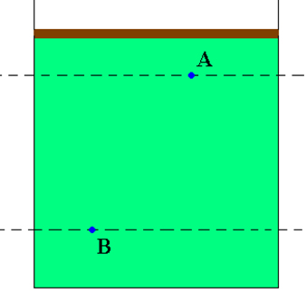
O aumento de pressão em um ponto do líquido em equilíbrio é transmitido integralmente para todos os outros pontos desse líquido e das paredes do recipiente onde ele está contido.
Vamos considerar que o líquido contido no recipiente abaixo esteja em equilíbrio. Quando aplicamos uma força F no êmbolo, temos:
Em um líquido confinado, a variação de pressão em um ponto qualquer A acarreta a mesma variação de pressão em qualquer outro ponto B
Na figura abaixo temos um líquido incompressível confinado em um recipiente. Segundo Pascal, qualquer variação de pressão em um ponto qualquer A acarreta a mesma variação em qualquer outro ponto B no interior do líquido. Assim, matematicamente temos:
∆pA= ∆pB

Slide 6
Questão: ENEM 2013 - 65
Para oferecer acessibilidade aos portadores de dificuldades de locomoção, é utilizado, em ônibus e automóveis, o elevador hidráulico. Nesse dispositivo é usada uma bomba elétrica, para forçar um fluido a passar de uma tubulação estreita para outra mais larga, e dessa forma acionar um pistão que movimenta a plataforma. Considere um elevador hidráulico cuja área da cabeça do pistão seja cinco vezes maior do que a área da tubulação que sai da bomba. Desprezando o atrito e considerando uma aceleração gravitacional de 10m/s2, deseja-se elevar uma pessoa de 65 kg em uma cadeira de rodas de 15 kg sobre a plataforma de 20 kg. Qual deve ser a força exercida pelo motor da bomba sobre o fluido, para que o cadeirante seja elevado com velocidade constante?
a) 20N
b) 100N
c) 200N
d) 1000N
e) 5000N
O elevador hidráulico (prensa hidráulica) se funda - menta na Lei de Pascal: os líquidos transmitem integralmente as pressões que recebem:

Slide 7
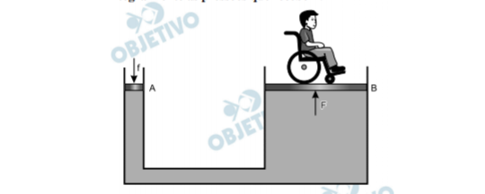
Resolução

